Slide 1
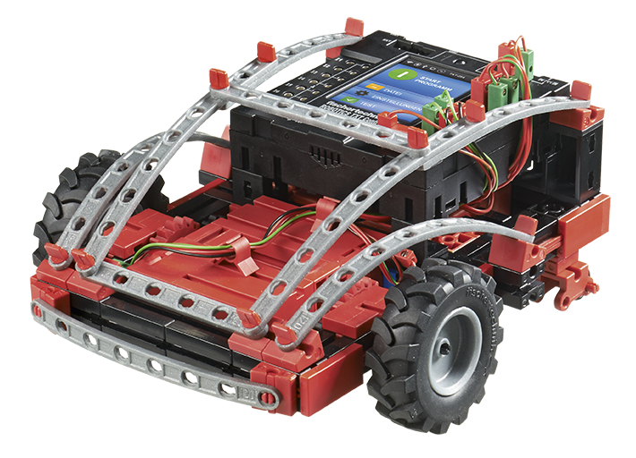
مقدمة للروبوتيكا نستعدّ لبناء روبوت

Slide 2

قائمة المحتويات
روبوتيكا – هيا لنتعرف
ما هو الروبوت?
أنواع الروبوتات
استخدامات الروبوتات
نستعد لبناء روبوت!

Slide 3
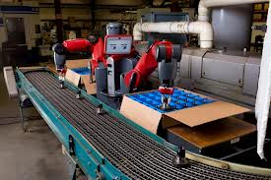
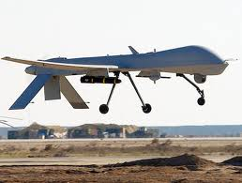
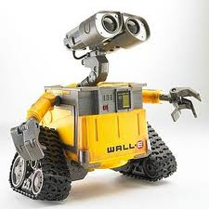
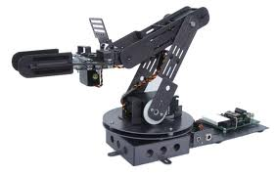
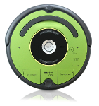
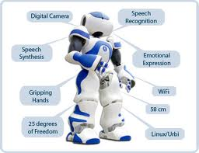
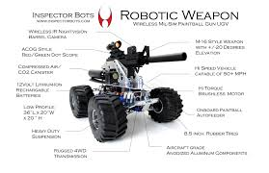
روبوتيكا – هيا لنتعرف
ما هو الروبوت?
آلة
أوتوماتكية
قابلة للبرمجة
أنواع الروبوتات

Slide 4
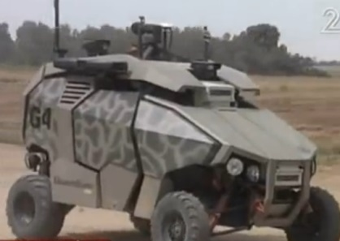
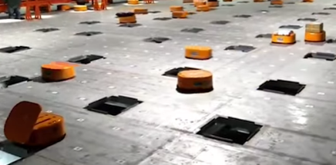
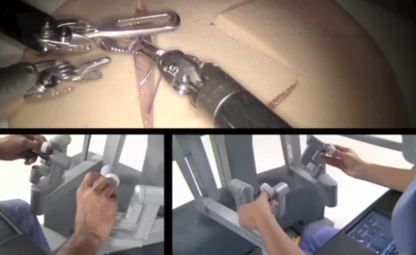
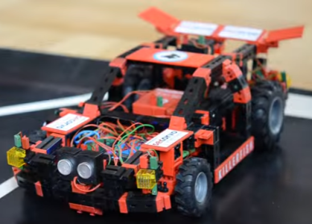
روبوتيكا – استخدامات
روبوت عسكري يستخدمه الجيش: فيديو
روبوتات لتصنيف الرزم في المخزن: فيديو روبوت دافينتشي لإجراء عملية جراحية من بعد: فيديو روبوت سيارة قادر على القيادة والتوقف في الموقف بشكل اوتوماتيكي: فيديو

Slide 5
لنستعد لبناء الروبوت
تحضير الاسلاك الكهربائية للروبوت
عرض كيفية تحضير سلك
فيديو ارشادي

Slide 6
ترتيب ونظافة
ترتيب المعدات واللوازم والطاولات.
إعادة المعدات والأسلاك الجاهزة للمعلم

